Slide 1
데이터 사이언티스트가 하는 일
질문(분석)에 대한 정의
이상적인 데이터 셋에 대한 정의
획득할 수 있는 데이터에 대한 결정
데이터 획득
데이터 정제
데이터에 대한 탐색적 접근
통계학적 예측 모델링
결과의 해석
결과의 요약
재생산 가능한 코드 만들기
결과를 다른 사람들에게 배포

Slide 2
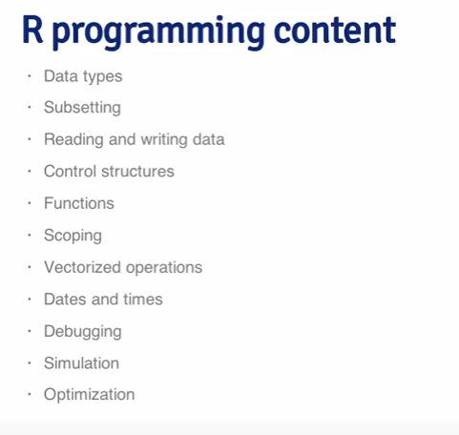

Slide 3
A brief introduction to “apply” in R
At any R Q&A site, you’ll frequently see an exchange like this one:
Q: How can I use a loop to […insert task here…] ? A: Don’t. Use one of the apply functions.
So, what are these wondrous apply functions and how do they work? I think the best way to figure out anything in R is to learn by experimentation, using embarrassingly trivial data and functions.
??apply
1 2 3 4 5 6 7 | base::apply Apply Functions Over Array Margins base::by Apply a Function to a Data Frame Split by Factors base::eapply Apply a Function Over Values in an Environment base::lapply Apply a Function over a List or Vector base::mapply Apply a Function to Multiple List or Vector Arguments base::rapply Recursively Apply a Function to a List base::tapply Apply a Function Over a Ragged Array

Slide 4
1. apply
사용자 정의 함수를 행렬의 각 행이나 각 열에 적용할 수 있게 하는 함수
사용방법
apply(m, dimcode, f, fargs)
m : matrix
dimcode : 차원수, 1-행 2-열
f : 적용할 함수
fargs : 함수의 인자 - optional

Slide 5
Description: “Returns a vector or array or list of values obtained by applying a function to margins of an array or matrix.”
we know about vectors/arrays and functions, but what are these “margins”? Simple: either the rows (1), the columns (2) or both (1:2). By “both”, we mean “apply the function to each individual value.” An example:
Example
create a matrix of 10 rows x 2 columns
means of the rows
means of the columns
divide all values by 2

Slide 6
create a matrix of 10 rows x 2 columns
m <- matrix(c(1:10, 11:20), nrow = 10, ncol = 2)
means of the rows
apply(m, 1, mean)
means of the rows
apply(m, 2, mean)
divide all values by 2
apply(m, 1:2, function(x) x/2)

Slide 7
2. by
tapply함수의 벡터 대신 객체를 사용하는 함수
사용방법
by(m, factor, f, fargs)
m : object
factor : 팩터요소
f : 적용할 함수
fargs : 함수의 인자 - optional

Slide 8
Description: “Function ‘by’ is an object-oriented wrapper for ‘tapply’ applied to data frames.”
The by function is a little more complex than that. Read a little further and the documentation tells you that “a data frame is split by row into data frames subsetted by the values of one or more factors, and function ‘FUN’ is applied to each subset in turn.” So, we use this one where factors are involved.
Example
Read iris data
get the mean of the first 4 variables, by species

Slide 9
Read the iris
attach(iris)
get the mean of the first 4 variables, by species
by(iris[, 1:4], Species, colMeans)
Essentially, by provides a way to split your data by factors and do calculations on each subset. It returns an object of class “by” and there are many, more complex ways to use it.

Slide 10
3. lapply
특정함수를 리스트의 각 요소에 적용하고 결과값으로 리스트를 반환한다.
사용방법
lapply(list(), f, fargs)
list(): list
f : 적용할 함수
fargs : 함수의 인자 - optional

Slide 11
Description: “lapply returns a list of the same length as X, each element of which is the result of applying FUN to the corresponding element of X.”
That’s a nice, clear description which makes lapply one of the easier apply functions to understand. A simple example:
Example
create a list with 2 elements
the mean of the values in each element
the sum of the values in each element

Slide 12
create a list with 2 elements
l <- list(a = 1:10, b = 11:20)
the mean of the values in each element
lapply(l, mean)
the sum of the values in each element
lapply(l, sum)

Slide 13
4. sapply
특정 데이터 셋이 벡터나 matrix 형태라면 sapply 는 벡터나 matrix형태로 반환한다
사용방법
sapply(list(), f, fargs)
list(): list
f : 적용할 함수
fargs : 함수의 인자 - optional

Slide 14
Description: “sapply is a user-friendly version of lapply by default returning a vector or matrix if appropriate.”
That simply means that if lapply would have returned a list with elements $a and $b, sapply will return either a vector, with elements [[‘a’]] and [[‘b’]], or a matrix with column names “a” and “b”. Returning to our previous simple example:
Example
create a list with 2 elements
mean of values using sapply
what type of object was returned?

Slide 15
create a list with 2 elements
l <- list(a = 1:10, b = 11:20)
the mean of the values using sapply
l.mean <- sapply(l, mean)
what type of object was returned?
class(l.mean)
l.mean[[“a”]]

Slide 16
5. mapply
mapply는 sapply가 멀티변수를 가질 경우 사용하는 함수이다
사용방법
mapply(f, l1$a,l1$b)
f : 적용할 함수
l1$a,l1$b : 멀티변수

Slide 17
Description: “mapply is a multivariate version of sapply. mapply applies FUN to the first elements of each (…) argument, the second elements, the third elements, and so on.”
The mapply documentation is full of quite complex examples, but here’s a simple, silly one:
Example
create a list with 2 elements (l1 First)
create a list with 2 elements (l2 Second)
sum the corresponding elements of l1 and l2

Slide 18
create a list with 2 elements (l1 First)
l1 <- list(a = c(1:10), b = c(11:20))
create a list with 2 elements (l2 Second)
l2 <- list(c = c(21:30), d = c(31:40))
mapply(sum, l1$a, l1$b, l2$c, l2$d)
class(l.mean)
l.mean[[“a”]]

Slide 19
6. tapply
팩터에 사용되는 apply함수 군이다.
사용방법
tapply(m, factor, f)
m : vector, matrix
factor : factor 변수
f : 적용할 함수

Slide 20
Description: “Apply a function to each cell of a ragged array, that is to each (non-empty) group of values given by a unique combination of the levels of certain factors.”
Woah there. That sounds complicated. Don’t panic though, it becomes clearer when the required arguments are described. Usage is “tapply(X, INDEX, FUN = NULL, …, simplify = TRUE)”, where X is “an atomic object, typically a vector” and INDEX is “a list of factors, each of same length as X”.
Example
Read iris data
mean petal length by species

Slide 21
Read the iris
attach(iris)
mean petal length by species
tapply(iris$Petal.Length, Species, mean)
Essentially, by provides a way to split your data by factors and do calculations on each subset. It returns an object of class “by” and there are many, more complex ways to use it.

Slide 22
The things to consider when choosing an apply function are basically:
What class is my input data? – vector, matrix, data frame
On which subsets of that data do I want the function to act? – rows, columns, all values
What class will the function return? How is the original data structure transformed?

Slide 23
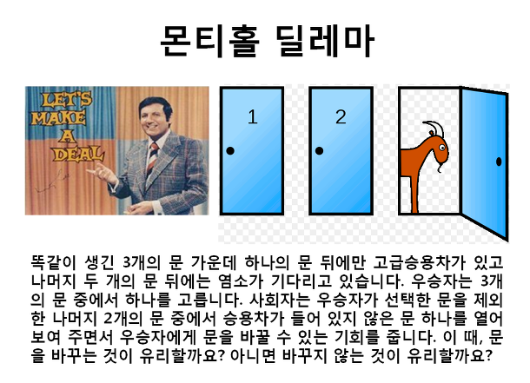

Slide 24
monty<-function(strat='stay',N=1000,print_games=TRUE)
{
doors<-1:3 #initialize the doors behind one of which is a good prize
win<-0 #to keep track of number of wins
for(i in 1:N)
{
prize<-floor(runif(1,1,4)) #randomize which door has the good prize
guess<-floor(runif(1,1,4)) #guess a door at random
## Reveal one of the doors you didn't pick which has a bum prize
if(prize!=guess)
reveal<-doors[-c(prize,guess)]
else
reveal<-sample(doors[-c(prize,guess)],1)
## Stay with your initial guess or switch
if(strat=='switch')
select<-doors[-c(reveal,guess)]
if(strat=='stay')
select<-guess
if(strat=='random')
select<-sample(doors[-reveal],1)
## Count up your wins
if(select==prize)
{
win<-win+1
outcome<-'Winner!'
}else
outcome<-'Losser!'
if(print_games)
cat(paste('Guess: ',guess,
'\nRevealed: ',reveal,
'\nSelection: ',select,
'\nPrize door: ',prize,
'\n',outcome,'\n\n',sep=''))
}
cat(paste('Using the ',strat,' strategy, your win percentage was ',win/N*100,'%\n',sep='')) #Print the win percentage of your strategy
}

Slide 25
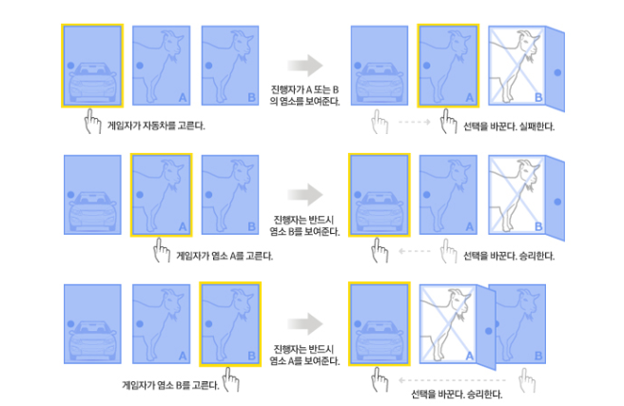

Slide 26

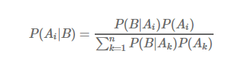
조건부확률
베이스의정리

Slide 27
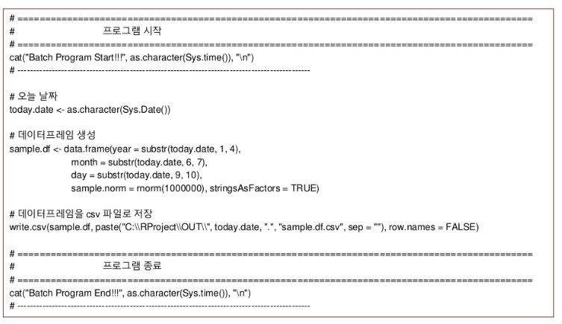

Slide 28
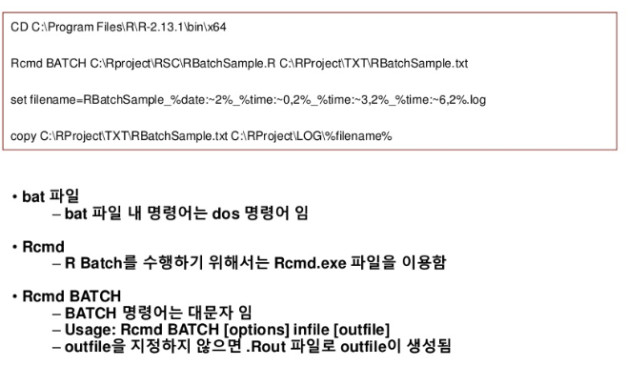

Slide 29
데이터란 무엇인가?
데이터 집합이란? 속성들(attributes) 로 구성된 데이터 객체들(data objects)의 모임 (Collection of data objects and their attributes)
객체는 레코드, 점, 엔티티, 인스턴스 등으로 불리기도 함
속성은 변수(variable), 필드, 특성, 특징 등으로 불리기도 함
속성이란? 어떤 객체의 성질/특징(property or characteristic)을 나타냄
속성의 예: 사람의 경우 이름, 눈 색깔 등, 나라의 경우 언어, 종교, 평균 기온 등

Slide 30
속성 값 (Attribute Values)
속성 값은 속성에 부여되는 수치나 심볼을 의미함 (Attribute values are numbers or symbols assigned to an attribute.)
속성 vs. 속성 값?
동일한 속성이라 할지라도 다른 속성 값이 부여될 수 있다.
예제: 키(height)는 미터(meter) 혹은 피트(feet)로 측정될 수 있다.
다른 속성이라 할지라도 같은 속성 값이 부여될 수 있다.
예제: 학번(ID)과 나이는 모두 정수 값을 가진다.
그러나, 속성의 특징(property)은 다를 수 있다. 예를 들어, ID는 8자리 정수이고, 나이는 0 이상 200 이하 등의 제한이 있을 수 있다.

Slide 31
속성의 타입 (Types of Attributes)
범주적(정성적) 속성(categorical attributes)
명목형(이름형, nominal): 상이한 이름들을 나타내며, 객체를 구분하는데 사용한다.
예: 학번, 눈동자 색깔, 우편번호
서열형(순서형, ordinal): 객체의 순서를 부여할 수 있다.
예: 광석의 경도, 수박의 등급, 도로 번호
수치적(정량적) 속성(numerical attributes)
구간(interval): 속성 값들간의 차이가 의미가 있으며, 측정의 단위가 존재한다.
예: 달력의 날짜, 섭씨 및 화씨 (기준 온도 대비 상대적 온도)
비율(ratio): 속성 값들간의 차이와 비율 모두가 의미가 있다.
예: 길이, 시간, 카운트, 절대온도

Slide 32
속성 값의 특징(Properties)
속성의 특징을 기술하기 위한 성질
구분(distinctness): = , ≠ ( ≅ )
순서(order): < , ≤ , ≥ , >
덧셈(addition): + , −
곱셈(multiplication): × , ⁄
상기 성질에 의한 속성 값들의 특징
명목형(nominal): 구분
순서형(ordinal): 구분, 순서
범위(interval): 구분, 순서, 덧셈
비율(ratio): 구분, 순서, 덧셈, 곱셈

Slide 33
이산 및 연속 속성
이산 속성 (Discrete Attribute)
셀 수 있는 값들의 유한 또는 무한 집합
예: 우편번호, 카운트, 문서 집합에 포함된 단어들의 집합
주로 정수 변수로 표현함
이진 속성(binary attribute)은 이산 속성의 특수한 형태임
연속 속성 (Continuous Attribute)
속성 값으로 실수를 가짐
예: 온도, 키, 무게
연속 속성은 일반적으로 부동소숫점 변수로 표현됨 (그러나, 엄밀하게 말해서 부동소수점 변수도 이산 속성임)

Slide 34
데이터 집합의 타입 (Types of Data Sets)
레코드 기반 데이터
데이터 행렬 (Data Matrix)
문서 데이터 (Document Data)
트랜잭션 데이터 (Transaction Data)
그래프 기반 데이터
World Wide Web
Molecular Structures
서열형 데이터 (Ordered Data)
공간 데이터 (Spatial Data)
시간 데이터 (Temporal Data)
순차 데이터 (Sequential Data)
유전자 시퀀스 데이터 (Genetic Sequence Data)

Slide 35
데이터 집합의 일반적 특징
차원 (Dimensionality)
객체(레코드)를 구성하는 속성의 수이다.
고차원인 경우 차원의 저주(curse of dimensionality) 문제를 일으키며, 이의 해결을 위해 차원 감소(dimensionality reduction)를 사용한다.
희소성 (Sparsity)
객체 대부분이 0인 값을 갖는 경우를 말한다.
주로 1% 이내만 0이 아닌 값을 가지면 희소(sparse)하다 말한다.
카운트 등을 사용하여 데이터를 표현한다.
해상도 (Resolution)
패턴은 스케일(scale), 즉 해상도에 따라 달라질 수 있다.
예: 지구 표면은 미터 단위로 표현하면 평평하지 않으나, 수십 Km 단위로 표현하면 상대적으로 매우 매끈하다.

Slide 36
library(kernlab)
data(spam)
plot(density(spam$your[spam$type=="nonspam"]),col="blue",main="",xlab="your 단어빈도")
lines(density(spam$your[spam$type=="spam"]),col="red")
abline(v=0.5,col="black")
predic <- ifelse(spam$your > 0.5,"spam","nonspam")
accu <- table(predic,spam$type)/length(spam$type)
accuracy <- accu[1,1]+acc[2,2]

Slide 37
set.seed(1234)
par(mar=c(0,0,0,0))
x <- rnorm(12,mean=rep(1:3,each=4),sd=0.2)
y <- rnorm(12,mean=rep(c(1,2,1),each=4),sd=0.2) plot(x,y,col="red",pch=19,cex=2) > text(x+0.05,y+0.05,labels=as.character(1:12))
dataFrame <- data.frame(x=x, y=y)
options(width=“300”)
dist(dataFrame)
distxy <- dist(dataFrame)
hClustering <- hclust(distxy)
plot(hClustering)
dataMatrix <- as.matrix(dataFrame)[sample(1:12),]
heatmap(dataMatrix)

Slide 38
어떻게 가까운 거리를 정의할 수 있을 것인가?
가장 중요한 사실
- Garbage in garbage out
2. 거리 혹은 유사도
- 연속 – 유클리디안
- 연속 – 상관관계
- 바이너리 – 맨하튼
x <- c(0,2,3,5)
y <- c(2,0,1,1)
dataFrame <- data.frame(x,y)
dist(dataFrame)
install.packages(“proxy”)
library(“proxy”)
dist(m,method=“cosine”)

Slide 39
K-means 클러스터링
그룹을 나누기 위한 시도
- 클러스터의 갯수를 정한다.
- 각클러스터의 중심을 구한다.
- 가장 가까운 중심에 들어오는 값을 할당한다.
- 중심을 다시 계산한다.
요구사항
- distance matic이 정의 되어 있어야 한다.
- 클러스터링 할 갯수가 정해져야 한다.
- 초기에 클러스터의 중심이 초기화 추측 되어야 한다.
set.seed(1234)
par(mar=c(0,0,0,0))
x <- rnorm(12,mean=rep(1:3,each=4),sd=0.2)
y <- rnorm(12,mean=rep(c(1,2,1),each=4),sd=0.2) > plot(x,y,col="red",pch=19,cex=2) > text(x+0.05,y+0.05,labels=as.character(1:12))

Slide 40
set.seed(1234)
par(mar=c(0,0,0,0))
x <- rnorm(12,mean=rep(1:3,each=4),sd=0.2)
y <- rnorm(12,mean=rep(c(1,2,1),each=4),sd=0.2) > plot(x,y,col="red",pch=19,cex=2) > text(x+0.05,y+0.05,labels=as.character(1:12))
km <- kmeans(dataFrame,center=3)
par(mar=rep(0.2,4))
plot(x,y,col=km$cluster, pch=19,cex=2)
points(km$centers, col=1:3, pch=3, cex =3, lwd= 3)
kmheat <- kmeans(dataMatrix,center=3)
par(mfrow=c(1,2), mar=c(2,4,0.1,0.1))
image(t(dataMatrix)[,nrow(dataMatrix):1], yaxt="n")
image(t(dataMatrix)[,order(km$cluster)], yaxt="n")

Slide 41
myclust <- function(hclust, lab= hclust$labels, lab.col=rep(1,length(hcluster$labels)), hang=0.1,...){ y <- rep(hclust$height,3) x <- as.numeric(hclust$merge) y <- y[which(x<0)] x <- x[which(y<0)] x <- abs(x) y <- y[order(x)] x <- x[order(y)] plot(hclust,labels=FALSE, hang=hang,...) text(x=x, y=y[hclust$order]- (max(hclust$height)*hang),labels=lab[hclust$order],col=lab.col[hclust$order], srt = 90, adj=c(1,0.5), xpd=NA,...)

Slide 42
kClust <- kmeans(sub1[, -c(562,563)],centers=6)
table(kClust$cluster, sub1$activity)
kClust <- kmeans(sub1[, -c(562,563)],centers=6,nstart=1)
table(kClust$cluster, sub1$activity)

